Slide 1
ESROD PELOTAS
CONTRATO ECOSUL

Slide 2
Polo Pelotas
457 km
Porto Alegre
(Capital)
Santana da Boa Vista
Camaquã
BR
Cristal
392
Canguçu
Rodovia: BR-116/392/RS
Trecho: Polo Rodoviário de Pelotas
Extensão: 457,3 Km
Etapa: 1ª
Início do contrato: 30/11/98
Término do contrato: 03/03/2026
Data-Base Reajuste/Revisão: 01/01
Tarifa Quilométrica vigente: R$ 0,16619
Tarifa vigente: R$ 15,20
São Lourenço
do Sul
BR
116
Lagoa dos
Patos
Pelotas
Capão
do Leão
BR
BR
Rio Grande
116
392
Arroio Grande
Porto de Rio Grande
Lagoa
Mirim
Rio Grande
do Sul
Jaguarão

Slide 3






Contrato de Concessão
1996
1998
1999
2000
2001
2007
2014
2016
2017
Edital de convocação
Governo do RS
Contrato de Concessão Governo do RS
Suspensão trabalhos iniciais
Contrato de Rerratificação e Sub-rogação à União e 1º Termo Aditivo
Início da Cobrança de Pedágio
2º Termo Aditivo (adequação da TBP devido as obras de 2001 a 2007)
4º Termo Aditivo (Incorporação de Investimentos e Reconfiguração do Polo)
5º Termo Aditivo (Alteração da Fórmula Paramétrica)
a 2007)
6º Termo Aditivo (Incorporação da duplicação do Contorno de Pelotas)

Slide 4
Contrato de Concessão – Aditivos Pendentes
?
?
7º Termo Aditivo* (Incorporação da duplicação da
BR-116 Camaquã-Pelotas)
8º Termo Aditivo* (Inclusão recuperação de 4 OAEs, Viaduto do Cassino e Adequação Rel. Mon. PER
(18ª RO e 15ª RE)

Slide 5


Tráfego 2021
6.058 MM Eixos
21.320 MM Eixos
27.378 MM Eixos
22%
78%
100%

Slide 6
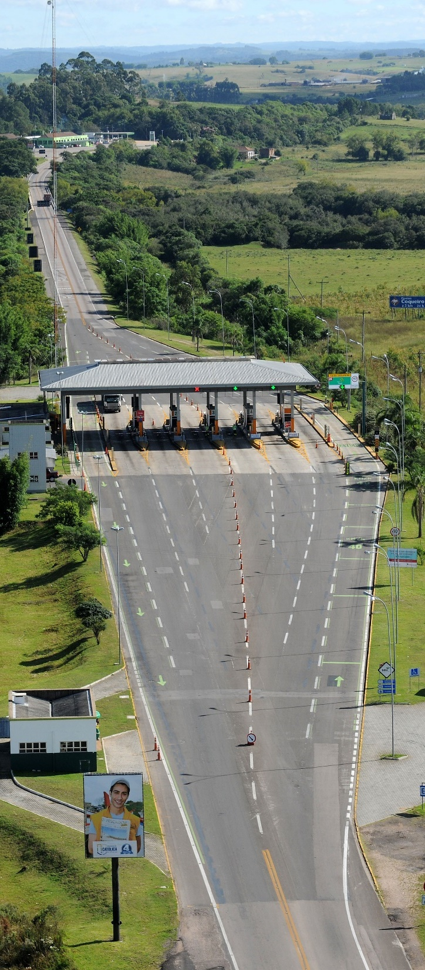









6
1
6
2
3
5
5
2
6

Slide 7
  Previsão de entregas de obras em 2022
ECOSUL | BR-392 | RS | OAE Arroio Passo das Carretas 176,671 * | - | 31/12/2022
 | BR-392 | RS | OAE Arroio Vigia Km 110,392 * | - | 31/12/2022
 | BR-392 | RS | OAE Arroio Banhado das Vacas 172,358 * | - | 31/12/2022
 | BR-392 | RS | OAE Arroio Curtume 114,934 * | - | 31/12/2022
  Previsão de entregas de obras em 2023
ECOSUL | BR-392 | RS | Adequação do viaduto do Cassino * | - | Dez/2023

Slide 8
  Ecosul: pontos de atenção
Recuperação de OAEs
Processo nº 50500.076769/2021-79 e 50500.083016/2021-10
Status: OFÍCIO SEI Nº 28904/2021/GEGEF/SUROD/DIR-ANTT (8634315), de 5/11/21, encaminhou à concessionária resultado dos cálculos na proposta de inclusão no escopo contratual para a manutenção das OAE’s na 18RO/15RE.
Pendência: Incluso na 18RO/15RE, será celebrado aditivo contratual para inclusão desses investimentos.
Processos TCU
TCU - Acórdão Nº 883/2020 – TCU – Plenário, de 08/04/2020 (SEI nº 3270976): (1) recomenda não inclusão de novos investimentos; (2) impede aumento de tarifa. Acórdão Nº 883/2020 – TCU – Plenário, de 08/04/2020 (SEI nº 3270976). (3) impede prorrogação de prazo da concessão.
Última movimentação, aprovação pela ANTT da 18ª RO e 15ª RE, com posterior emissão para análise do TCU, o qual emitiu (SEINFRA) Parecer favorável à aplicação da tarifa de R$ 15,20.
Processos judiciais
Parecer de Força Executória nº. 00013/2021/PPI/ER-REG-PRF1/PGF/AGU, de 6/8/2021 (SEI nº 7655141) que suspendeu decisão que reduz tarifa. Parecer de Força Executória nº . 00013/2021/PPI/ER-REG-PRF1/PGF/AGU, de 6/8/2021 (SEI nº 7655141).

Slide 9
  Ecosul: pontos de atenção
Termo de Ajuste de Conduta (TAC) Multas
Processo nº 50500.528661/2017-99
Assunto: Projeto Executivo e Orçamento - Implantação de Dispositivos de Segurança (Defensas Metálicas)
Status: Projeto aprovado pela GEENG.
Condicionantes ambientais e recuperação de passivos ambientais - Obras DNIT
Processo nº 50500.055388/2020-75
Assunto: Condicionantes ambientais e recuperação de passivos ambientais - Obras DNIT
Status: Concessionária encaminhou CE 1208/2022-DS solicitando posicionamento quanto as pendências ambientais de responsabilidade do DNIT.

Slide 10
  Ecosul: pendência de arrolamento de trechos
Arrolamento trechos DNIT
Processo nº 50520.146666/2014-58
Status: Em tratativas desde 2013
BR-392/RS, km 8+897 ao 60+631: obra concluída, ainda não arrolada.
BR-116/RS, km 430+500 ao 510+900: segmentos com tráfego liberado sem recebimento.
Pendências: patologias pavimento e terraplenos, ausência de elemento de proteção de segurança nos taludes, parâmetros de pavimento não atingidos (Pista DNIT) e sinalização pista antiga (ECOSUL)
Contorno Pelotas: obra liberada ao tráfego, sem recebimento.
Pendências: patologias nos aterros dos viadutos (Nota 1) e cadastro nova faixa de domínio.
Providência: Aguardando documentos do DNIT.

